Slide 1

Tätigkeitsbericht
Carlos Brockmann
Eingabehilfe in Excel nach einem
festen Stundenplan.

Slide 2
User-Story
Kjara soll den Tätigkeitsbericht in Excel eingeben,
worin sich viele Formeln und unzählige Regeln verbergen.
Sie hat jeden Tag nach Stundenplan eine andere Stundenanzahl. (Bsp.: Mo. 3 Std., Di. 6 Std., usw.)
Laut Vertrag hat sie 4x4 Std.-Woche.
Die Anzahl der Stunden im Stundenplan unterscheidet sich von den Pflichtstunden nach Vertrag.
Zudem hat sie zwei Arbeitgeber, und muss die Stunden in separaten Stundenprotokollen abgeben.
Feiertage, Urlaubs- und Krankheitstage sollen deutlich hervorgehoben werden.
Auswahl der Spalten für Excel-Export frei in einer
Config-Datei konfigurierbar.

Slide 3
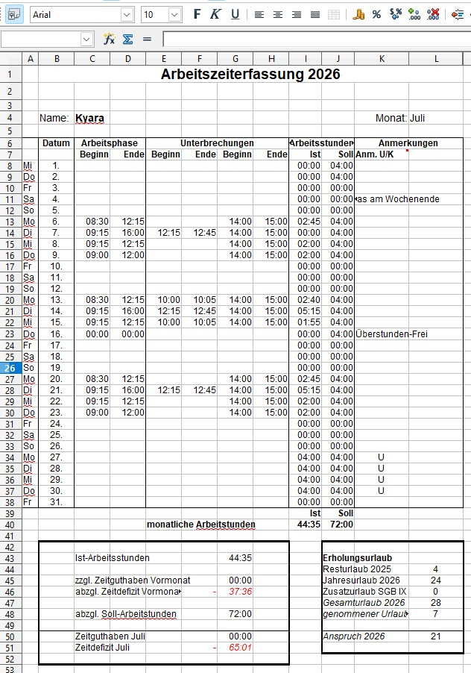
Excel bisher

Slide 4
Eine Desktop-Lösung
Eine plattformunabhängige Desktop-Lösung:
Linux und Windows wird gebraucht. Mac ist als Bonbon dabei.
Eine Python-Lösung kann dieses Problem sehr gut lösen.
Eine Datenbank mit SQLite dient als Datenhalter, dafür ist man auf keinen Server angewiesen. Diese steht als lokale Datei zur Verfügung und kann weitergegeben werden.

Slide 5
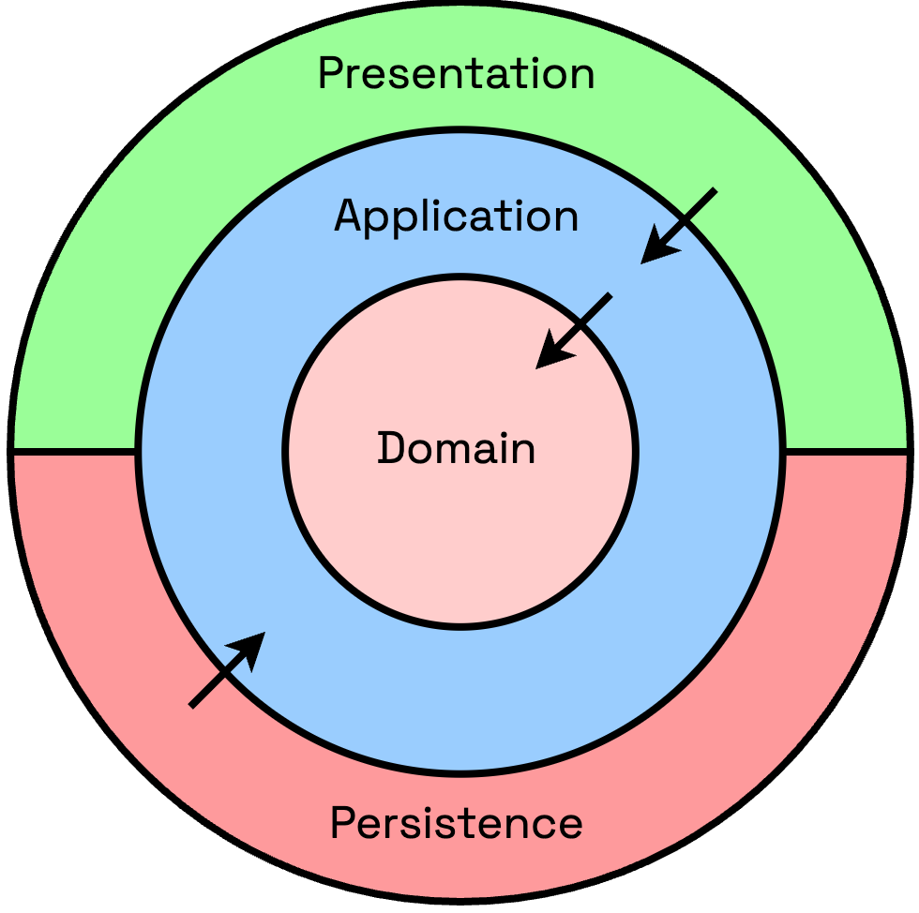
Leichtere Wartbarkeit
Clean-Architecture
Von außen nach innen zugreifen
Die inneren Layer wissen
nichts von den äußeren,
sie bekommen nur eine Instanz,
die sie ausführen können.
Technik: Dependency Injection.
Ziel: Eine lose Kopplung der Teile.

Slide 6
Entwicklung bis jetzt
Die Anwendung ist aufgrund der Komplexität noch nicht fertig.
In Excel werden viele Sonderfälle mit den Formeln abgedeckt. Alles das muss berücksichtigt werden.
Künftig ist eine Kommunikation zu einer API angedacht, um die Stunden als JSON abgeben zu können.

Slide 7
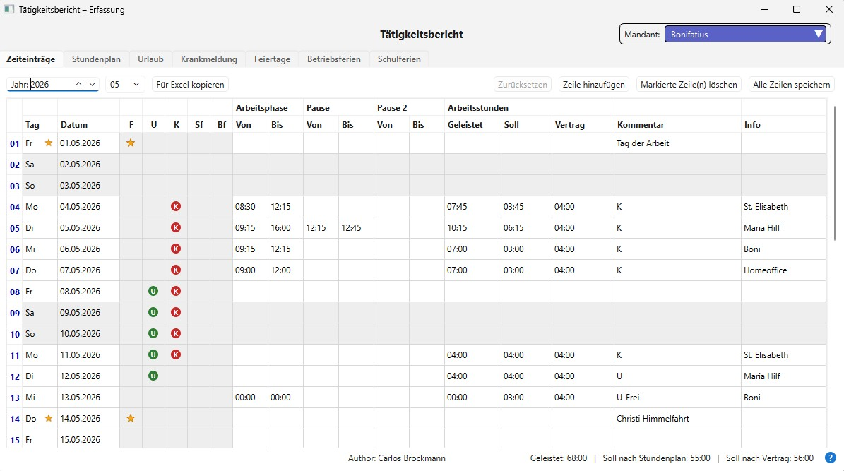
Aktueller Stand

